Slide 1
Zahngesundheit und Mundhygiene im Alter
1. Zahngesundheit | junge Zähne, gesunder Speichel alte Zähne, trockener Mund
2. Mundhygiene | pflegeleicht Kronen/Brücken – Implantate - Teil-/Vollprothesen
3. Alter | Elastizität, Frakturen, Abnützung

Slide 2
1. Zahngesundheit Wer beeinflusst die Zahngesundheit?
Zähne: Ermüdung und Alterung: Mikrofrakturen, Risswachstum, Elastizität
Bakterien: Karies, Parodontitis
Mund: Speichelmenge, Speichelqualität, Immunabwehr
Verhalten: Zungenbewegungen, Essgewohnheiten, Knirschen

Slide 3
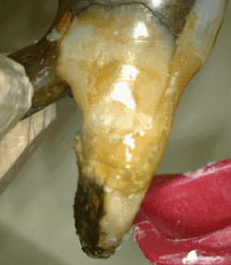
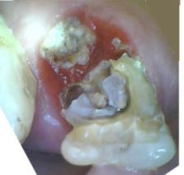
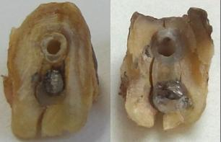
1. Zahngesundheit
Zähne: Ermüdung, Frakturen
Bakterien: Karies, Parodontitis
Mund: Trockenheit (= keine Immunabwehr
Verhalten: Knirschen

Slide 4
2. Mundhygiene Was erschwert die Mundhygiene?
Zahnstellung von schrägen Zähnen und der hintersten Zähne
Brechreiz beim Putzen
Schmerzen bei kalt oder Berührung
Versteckte Bakterien unter undichten Füllungen
Speiseresten zwischen den Zähnen
Zahnstein

Slide 5
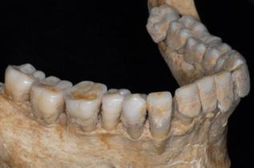
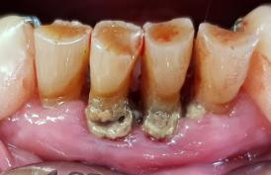
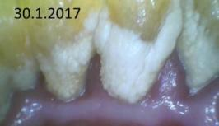
2. Mundhygiene Problem Zahnstein
Zahnstein
104-jährige Patientin
Veranlagung zu Zahnstein 58-jährige Patientin mit neuem Zahnstein 3 Monate nach Reinigung
Zahnstein in der Steinzeit ca. 1000 n.Chr., Frankreich

Slide 6
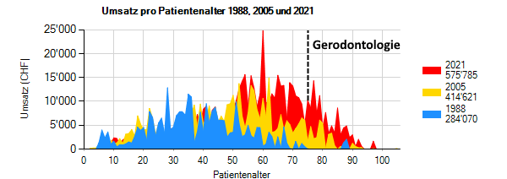
3. Alter Wie bedeutungsvoll ist das Alter?
Die Ü-75 werden immer zahlreicher.
Sie benötigen heute etwa 25% aller Zahnbehandlungen.

Slide 7
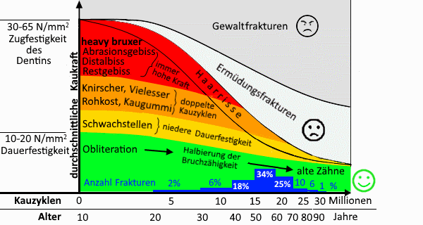
3. Alter Dauerfestigkeit = 1/3 der anfänglichen Festigkeit
Wöhlerkurve
«Der Krug geht zum Brunnen bis er bricht»
ABER: Die Gingiva heilt im Alter gleich schnell wie bei Jungen
Der Tod ist von Anfang an geplant = Erneuerung des Lebens

Slide 8
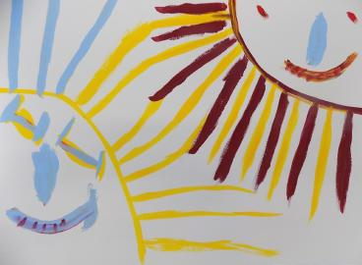
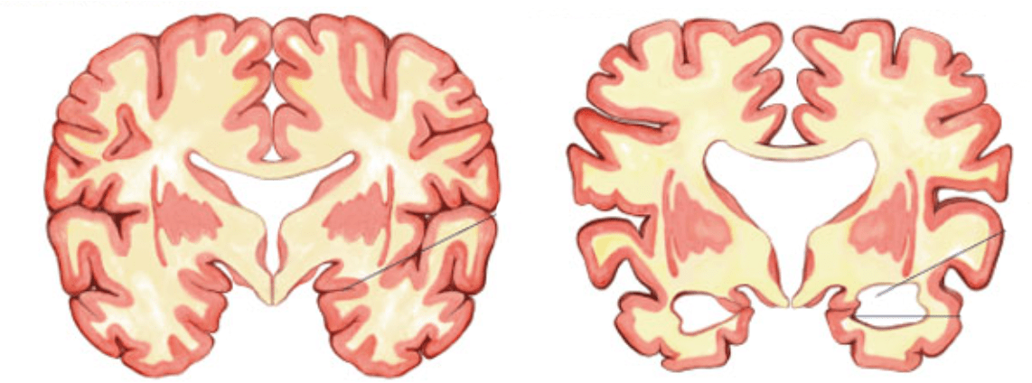
Das Gebiss ist ein Primärorgan
Eine Bewohnerin hat kürzlich im Begleiteten Malen bei Renate Sulser diese Zeichnung gemacht. Sie hat dem Gebiss mehr Aufmerksamkeit geschenkt als dem ganzen restlichen Gesicht.
Warum ist das Gebiss für eine Bewohnerin mit Alzheimer so wichtig?
Gesundes Gehirn Fortgeschrittener Alzheimer

Slide 9
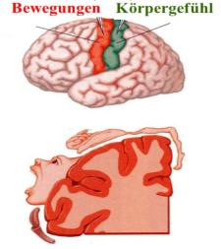
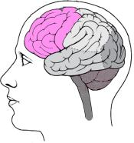
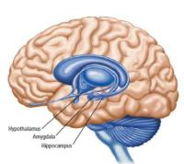
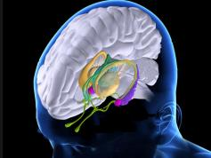
Primärorgan: die vielen Aufgaben des Gebisses
3. Amygdala:
koppelt die Zähne mit Emotionen - Stolz und Scham (schöne Zähne, Zahnlücke) - Stress (Knirschen, Beissen).
4. Hippocampus:
Speichert die Lebensgeschichte, auch Zahntraumata (Dentalphobie)
5. Hypothalamus: automatische Zungen-, Wangen- und Kaubewegungen beim Essen und Schlucken.
6. Hirnstamm: Schluckreflex Speiseröhre
2. Somatosensorik:
bewegt die Kaumuskeln fühlt den Kaudruck
Lippen- und Zungengefühl
1. Präfrontalkortex: bewusster Tastsinn der Frontzähne
Homunculus: Gebiss gleich gross wie die Beine

Slide 10
Mundhygiene: die Geschichte einer gut gepflegten dementen Patientin (88)
Private Pflegerinnen seit 20 Jahren
Zwei bis dreimal jährlich bei der Prophylaxe-Assistentin
6 Implantate, 8 Kronen, 4 Zähne verloren,
Und immer wieder neue, tiefe Karies

Slide 11
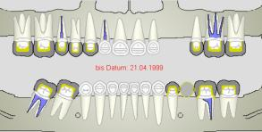
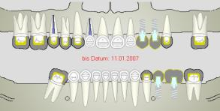
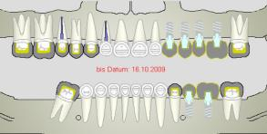
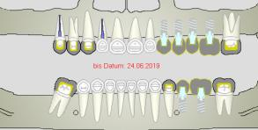
Zahnarzt 1
6 Implantate in 10 Jahren
1999: 2 Zähne gezogen und 2 Implantate gemacht.
2003: 1 Molar + 1 Brücke verloren
2007: 2 Zähne gezogen und 2 Implantate gemacht.
2009: 2 Zähne gezogen und 2 Implantate gemacht.
2019: 2 Zähne gezogen
Zahnarztwechsel

Slide 12
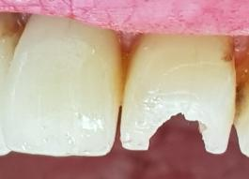
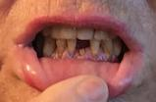
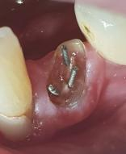
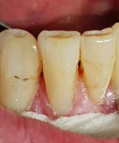
Trotz Mundhygiene immer wieder neue Karies
06.04.2020 +1
23.6.2020 -1
25.11.2021 -4
13.1.2022 2-

Slide 13
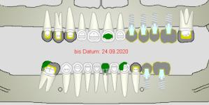
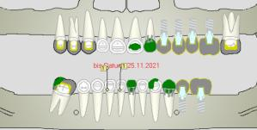
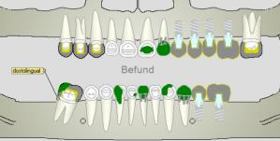
Zahnarzt 2
8 Füllungen in 2 Jahren
2020: 3 Füllungen + 1 Aufbau
2021: 1 Füllung + 2 Aufbauten und 2 neue Löcher
2022: 2 Füllungen und neue Karies unter der Krone

Slide 14
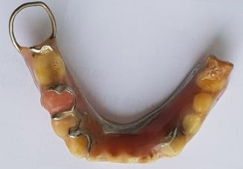
Auch andere Patienten trifft es
Karies 6 Monate nach PA-Sitzung
(79-jährig)
Verletzter Mundwinkel wegen Prothesenklammer
(91-jährig)
Zahn bleibt in Prothese stecken (71-jährig)

Slide 15
2007: Post mortem Untersuch in der Sonnweid
Ist das schlimm?
Nicht besonders…

Slide 16
Was tun Sie in einer heiklen Situation?
Wenn jemand etwas Süsses isst oder trinkt?
Wenn ein Zahn abbricht?
Wenn eine Teilprothese auf den Boden fällt?
Wenn etwas zu schmerzen scheint?
Wenn sich jemand gegen das Zähneputzen wehrt?

Slide 17
Wo sind die heiklen Stellen?
Zwischen den Zähnen eingeklemmte Speisereste
In tiefen Zahnhalsdefekten
Neben verfärbten Füllungen
Unter den Kronen und Brücken, wo die Zahnbürste nicht hinkommt
Unter Teilprothesen, die man nicht putzen kann
wacklige Zähne
Sie können praktisch nichts tun.

Slide 18
Weshalb überhaupt noch Mundhygiene?
Nutzen für die Zahngesundheit? Nützt praktisch nichts.
Verhütung von Schmerzen? Dank Schonverhalten keine Schmerzen.
Palliativ? Weder Schmerzabbau noch Lebensverlängerung
aber Zähneputzen verbessert in einzelnen Fällen die Lebensqualität
- Basalstimulation und Zuwendung
- das Zähneputzen soll liebevoll sein und nicht «gründlich»
- evt. mit Duraphat vor Karies schützen (Achtung vor Verschlucken)
Für die Angehörigen? Aufklärung: Psychischer Effekt ist das Wichtigste
und die Schädlichkeit des Zahnzerfalls ist sehr klein.

Slide 19
Ich danke allen fürs Zuhören und Mitdenken
Möchte jemand etwas fragen?

